Slide 1
Муниципальное автономное дошкольное образовательное учреждение «Детский сад № 21»
Авторы:
старший воспитатель МА ДОУ № 21
Вайдукова И.А.
воспитатели МА ДОУ № 21: Тенсина Г.В.
Сорокина Е.В.
Методическое пособие
ЛЕПБУК
«Настольная книга ТРИЗовца»

Slide 3
Про ТРИЗ скорее узнавай, нашу книгу открывай !

Slide 4
На портрете основатель ТРИЗ – технологии изобретатель
Наш девиз легко запомнить,
А забыл – можем напомнить!

Slide 5
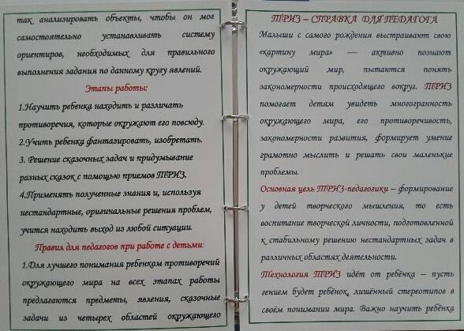
Справку можно прочитать
Про ТРИЗ многое узнать !

Slide 6
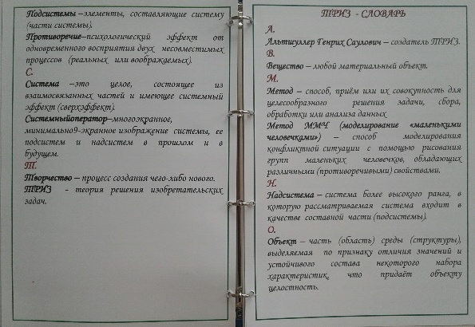
ТРИЗ – словарь научит Вас,
Все понятия Вам даст!

Slide 7
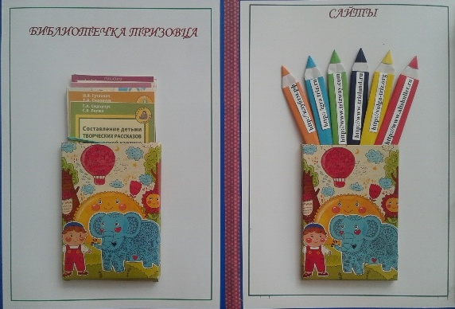
Про ТРИЗ ты можешь подробнее узнать,
На сайты зайти и статьи прочитать !

Slide 8
С ТРИЗ технологией мир познайте,
Помощников и признаки скорей узнавайте !

Slide 9
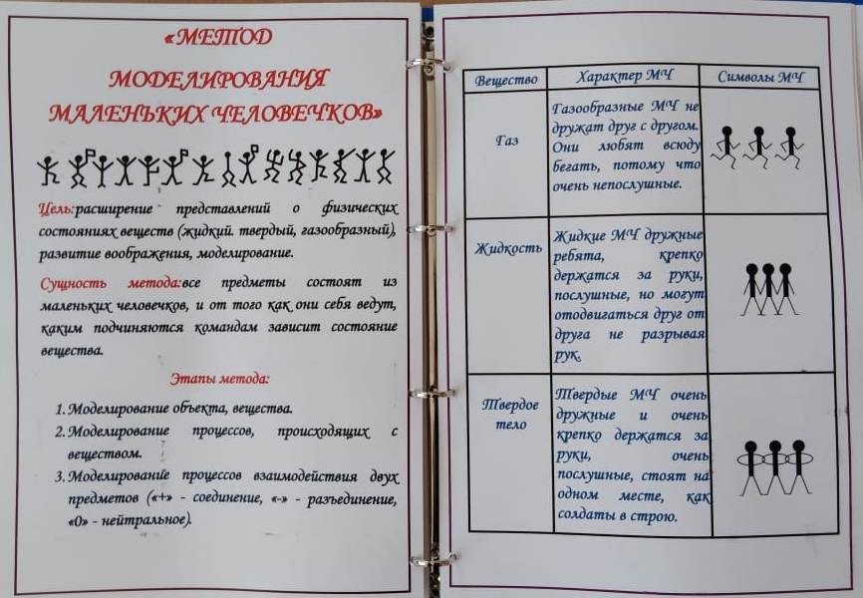
Человечки маленькие, но очень уж удаленькие,
Лед, газ и вода в технологии нужна !

Slide 10
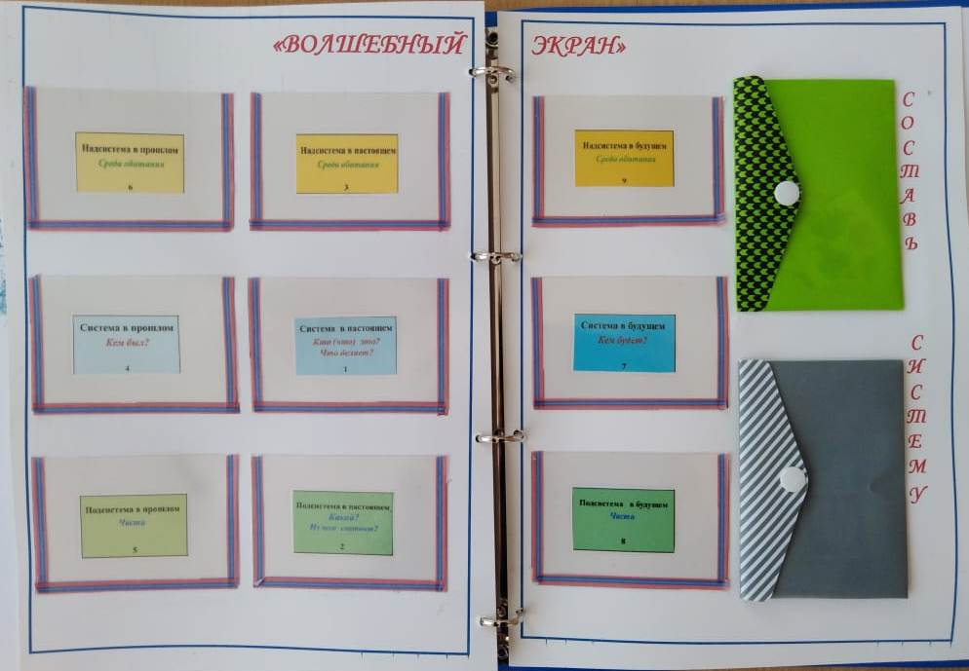
Вот системный оператор, Он чуть – чуть кинотеатр,
Было, есть и то что будет,
Все расскажет,
Все рассудит !

Slide 11
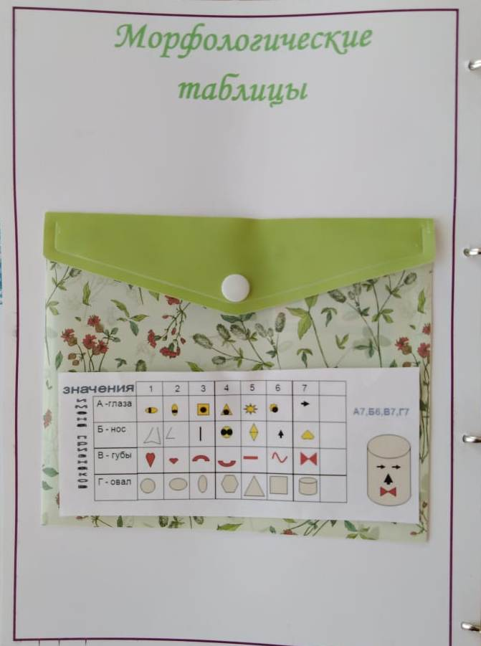
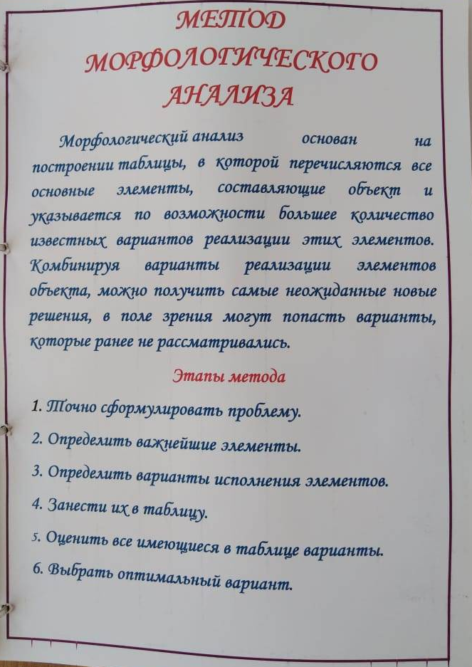
Морфологическую таблицу в помощь возьми,
И новый предмет придумаешь ты !

Slide 12
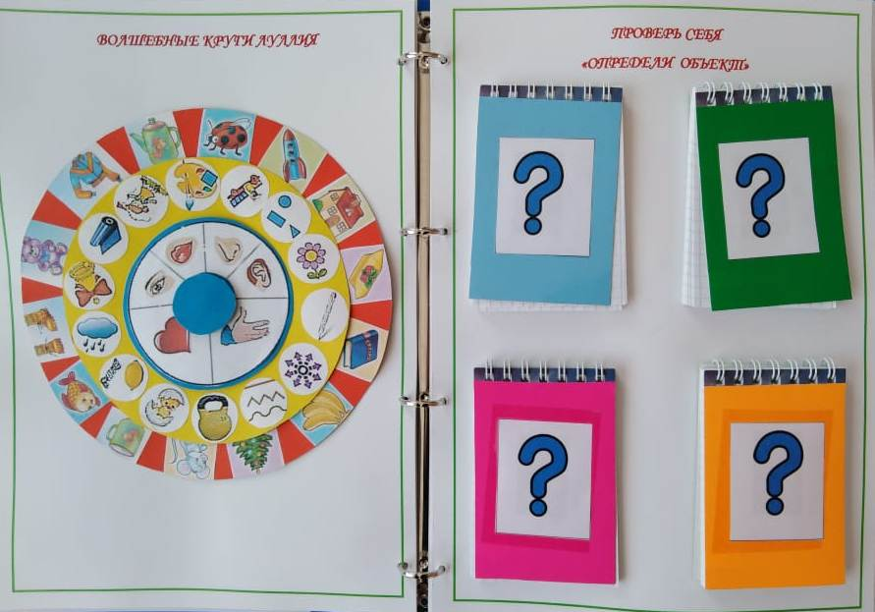
ТРИЗ технологии узнай,
Но играть не забывай !

Slide 13
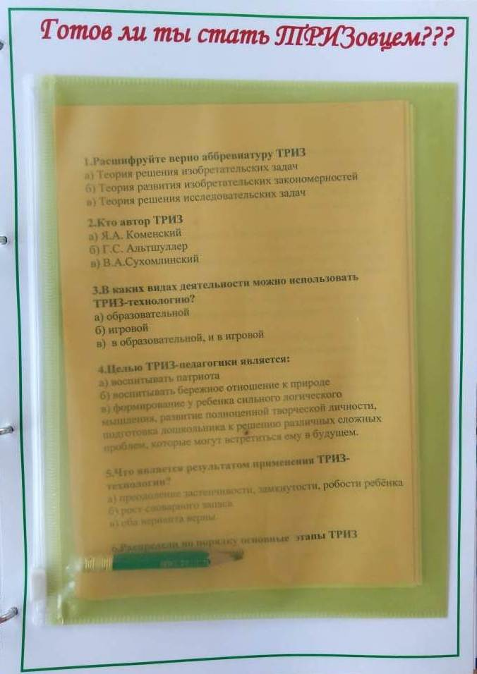
Проверь знания свои,
Тест по ТРИЗу ты пройди!

Slide 14
Звание ТРИЗовца
Ты получай,
Поздравления от нас скорей принимай !!!

